Slide 1
大模型分类及应用分析
2025年选择策略
汇报人：李林江
时间：2025年3月3日

Slide 2
大模型定义及分类
国外前10个大模型分析
目录
国内前10个大模型分析
大模型选择原因及实际应用

Slide 3
第一部分
大模型的定义及分类

Slide 4
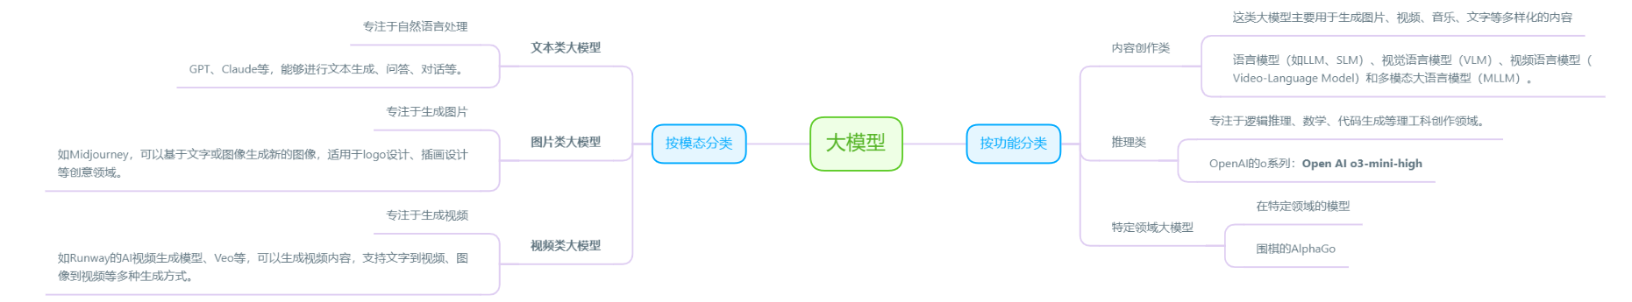
大模型的定义及分类
大模型是指具有大规模参数和复杂计算结构的机器学习模型。它们通过输入大量语料进行训练，使计算机获得类似人类的“思考”能力，能够理解文本、图片、语音等内容，并能进行文本生成、图像生成、推理问答、科学预测等工作。
Notes:
模板来自于： 第一PPT https://www.1ppt.com/

Slide 5
第二部分
国外前十大模型分析

Slide 6
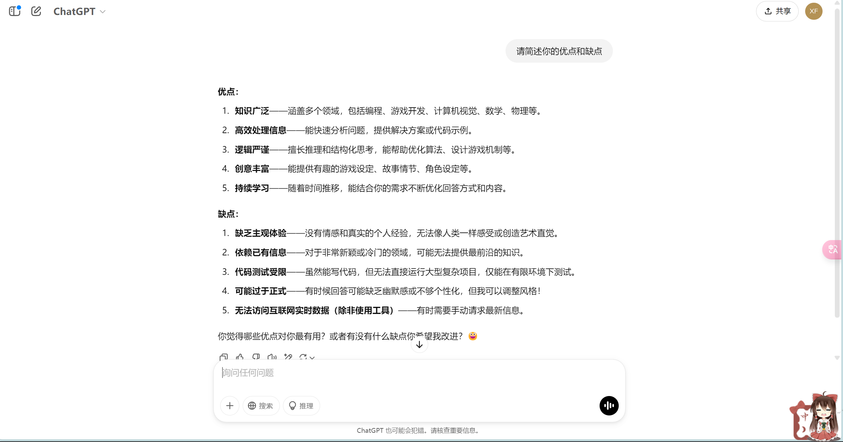
GPT-4.5
优点：
多模态支持最佳、插件生态成熟、企业级API服务
缺点：
生成成本极高（$0.12/1k tokens）、闭源模型

Slide 7
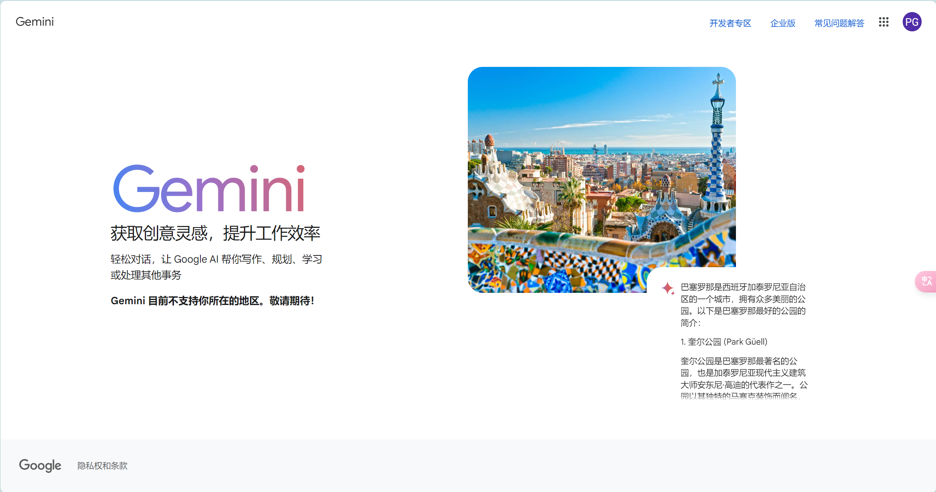
Gemini
优点：
10M token上下文（行业最长）、实时多模态交互可以实时接收文字、语音、图像、视频信息并进行推理反馈
缺点：
• 视频生成存在较高延迟，可能不适合实时互动场景； • 中文OCR准确率相比国内竞品仍有较大提升空间，影响中文文档或视频内文字信息的处理

Slide 8
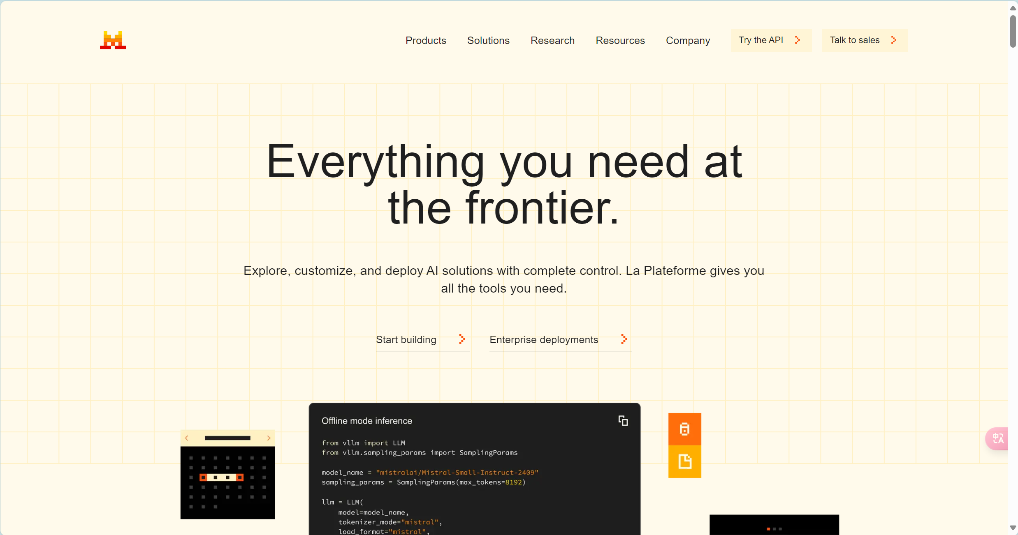
Mistral Large
优点：
• 拥有128k上下文的高性价比优势，费用约$0.8/1M tokens，适合大规模文本处理； • 欧洲数据合规性强，适合对隐私和数据安全要求较高的应用场景。
缺点：
• 目前多模态能力较弱，难以同时处理图像、视频等非文本数据；

Slide 9
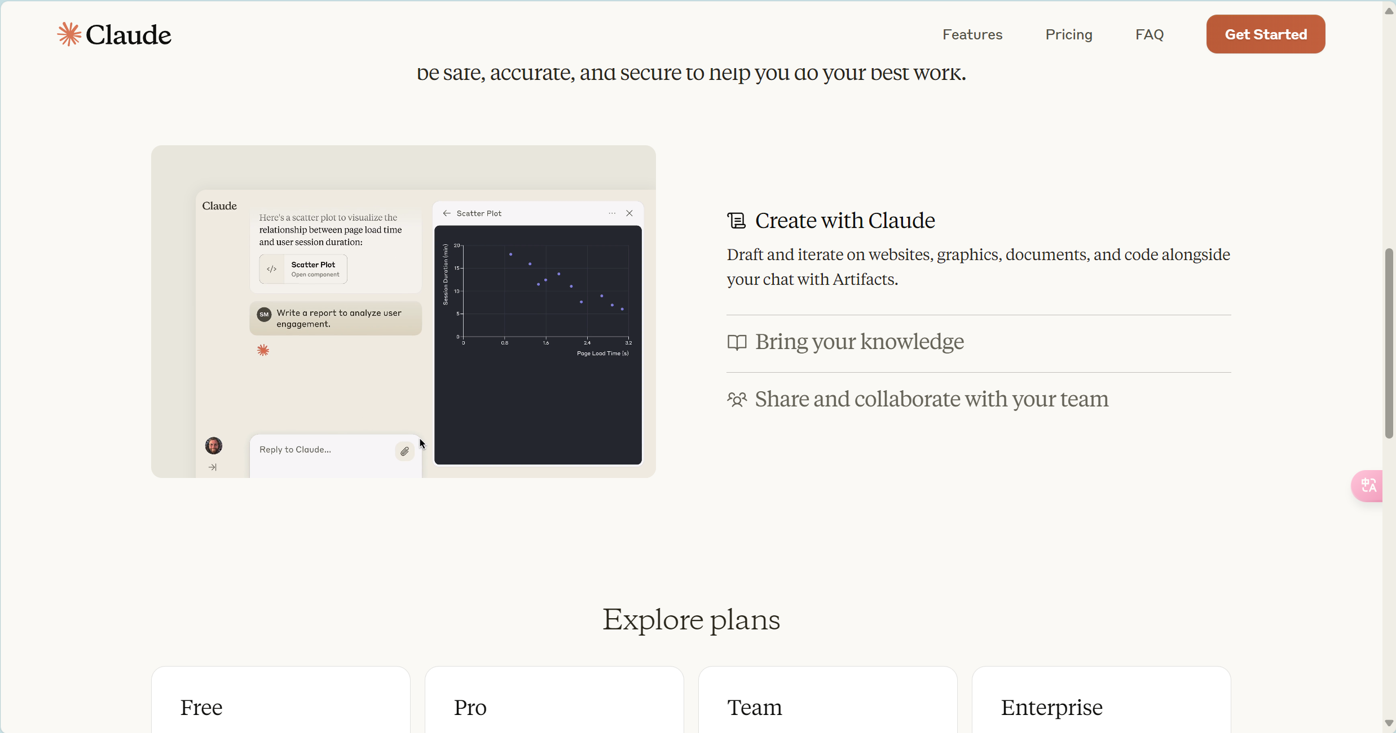
Claude
优点：
• 在代码生成方面表现出色，HumanEval基准准确率高达98.7%，适合开发者辅助编程； • 对有害内容的拒绝策略严格，确保生成内容更为安全
缺点：
生成风格偏于保守，可能导致输出内容缺乏创意和多样性； • 图像理解能力落后于市场上同类竞品的一代产品，影响跨模态任务的表现

Slide 10
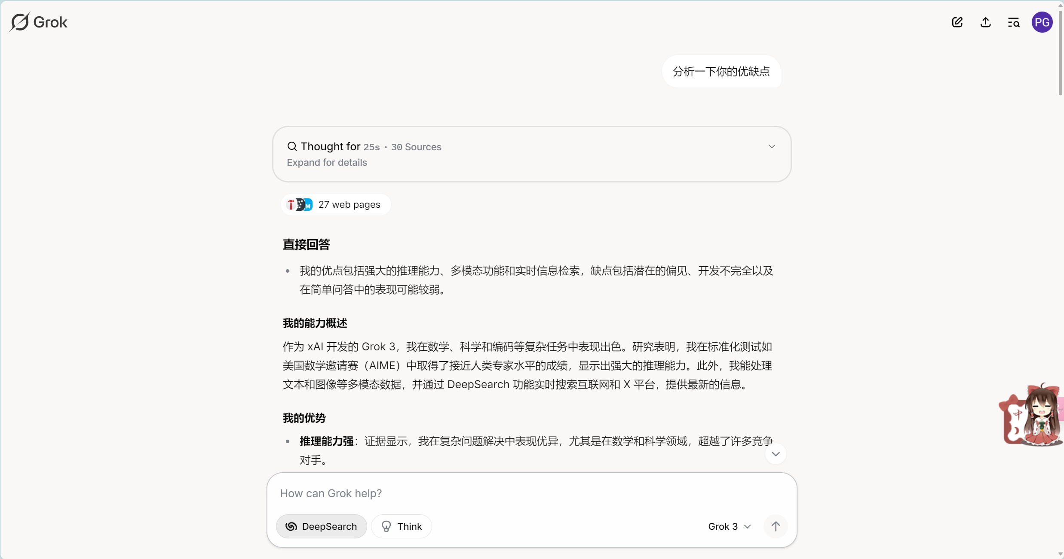
Grok
优点：
• 在硬件代码生成上具有独特优势，尤其适合STM32等嵌入式平台应用； • 开源策略吸引了大量开发者参与生态建设
缺点：
• 多语言支持范围有限，目前仅覆盖5种语言，限制了全球化应用

Slide 11
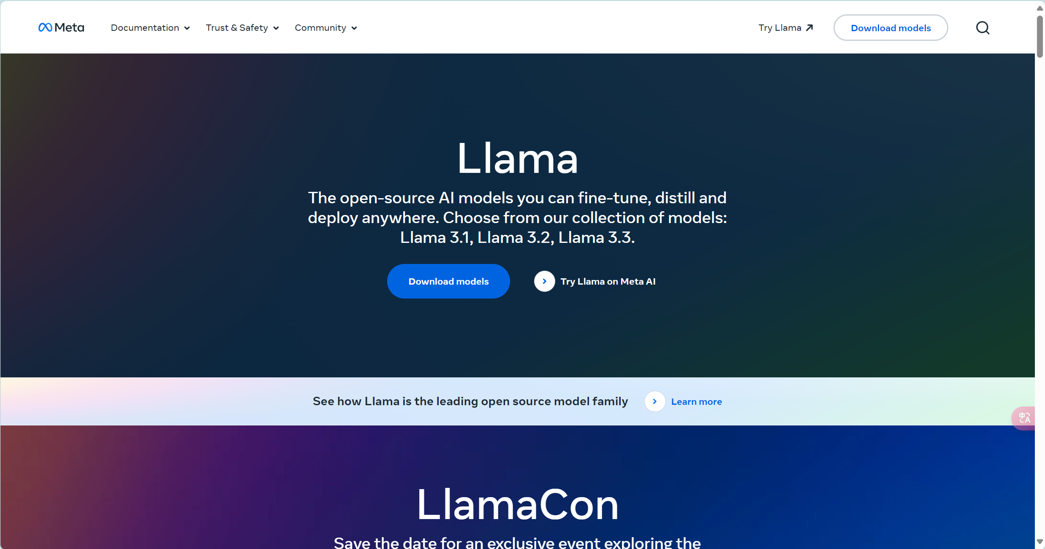
Llama
优点：
作为开源多模态标杆，便于社区二次开发和商业应用； • 对于商业二次开发具有较高的灵活性和拓展性。
缺点：
• 部署要求高，至少需要8×A100显卡，成本较高； • 中文语料比例较低（不足3%），在中文场景下可能出现语义理解不足的问题

Slide 12
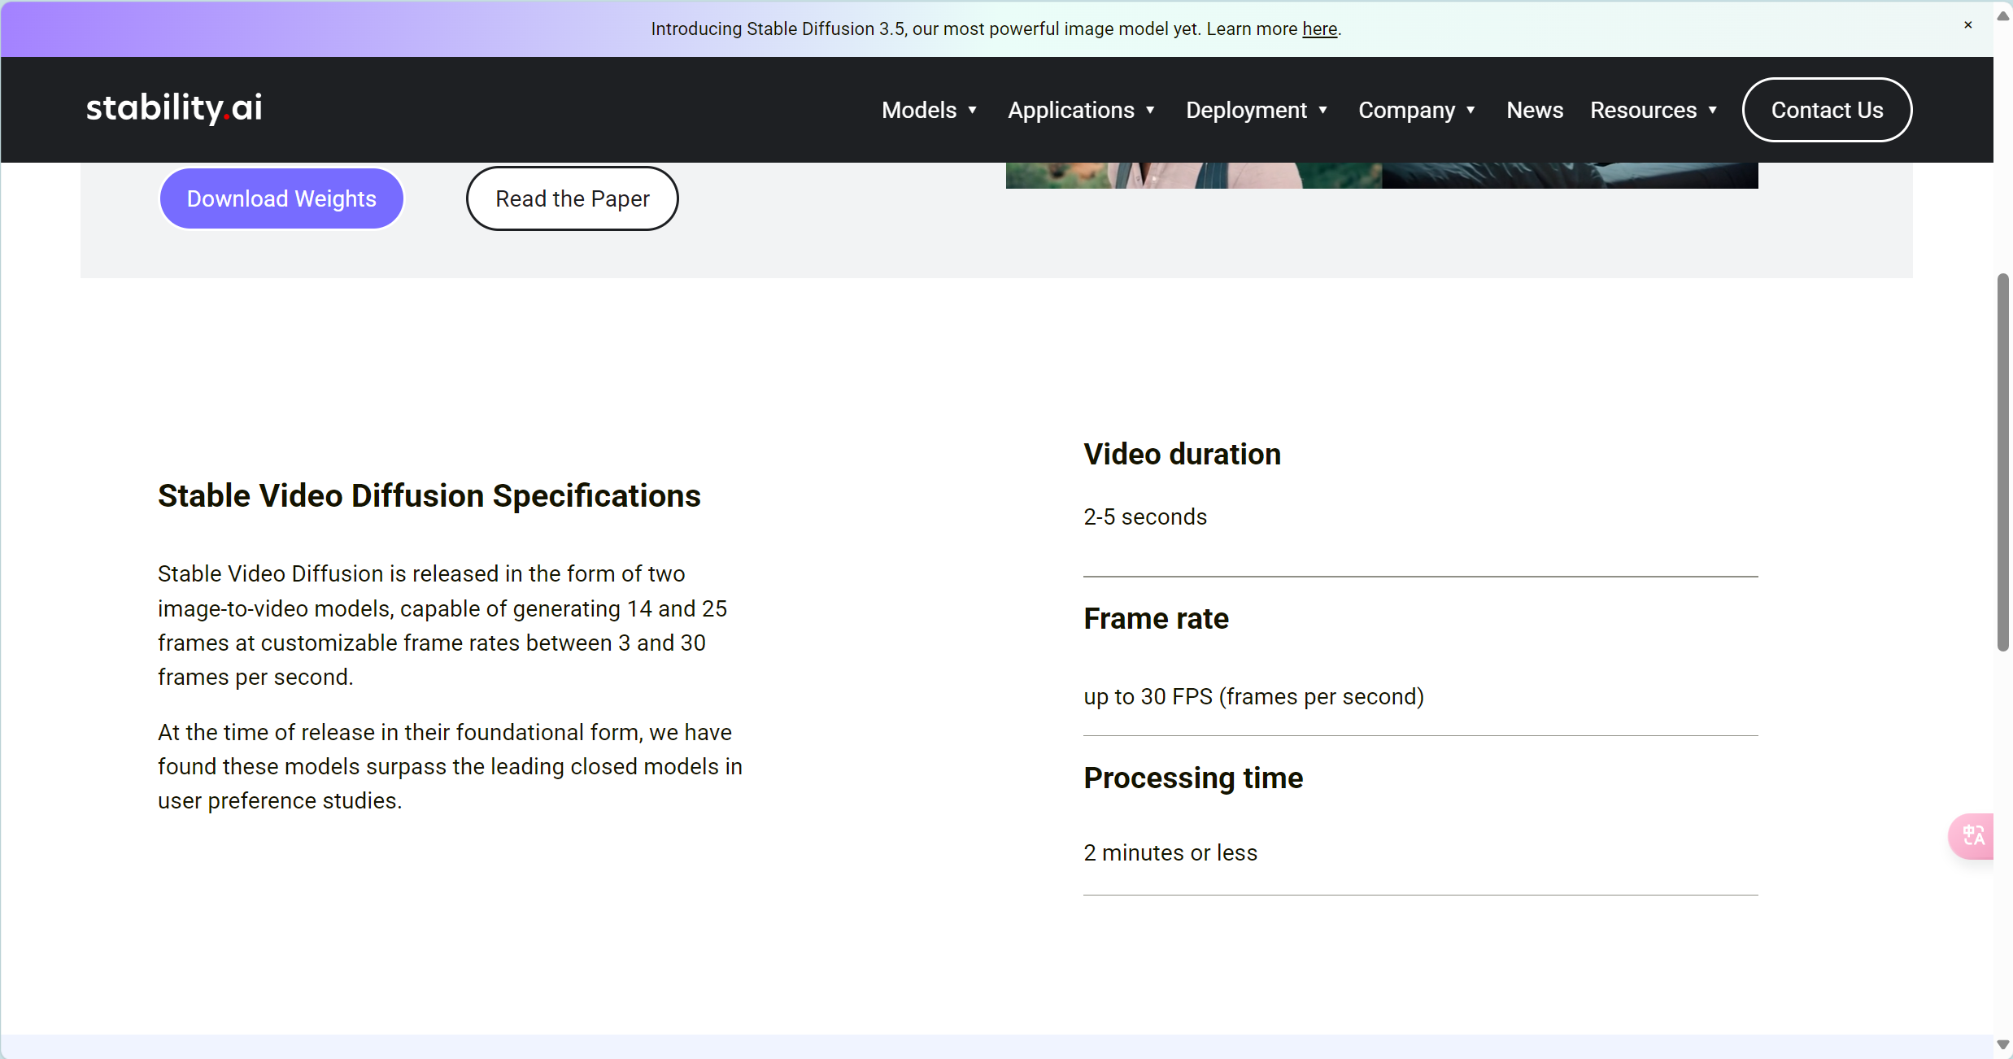
Stable Video
优点：
• 开源视频生成框架灵活，用户可根据需求进行二次开发与本地部署； • 灵活性强，适用于定制化视频生成任务。
缺点：
• 目前生成视频时长仅有5秒，限制了长视频制作需求； • 对硬件要求极高（显存需超过48GB），普通用户部署门槛较高

Slide 13
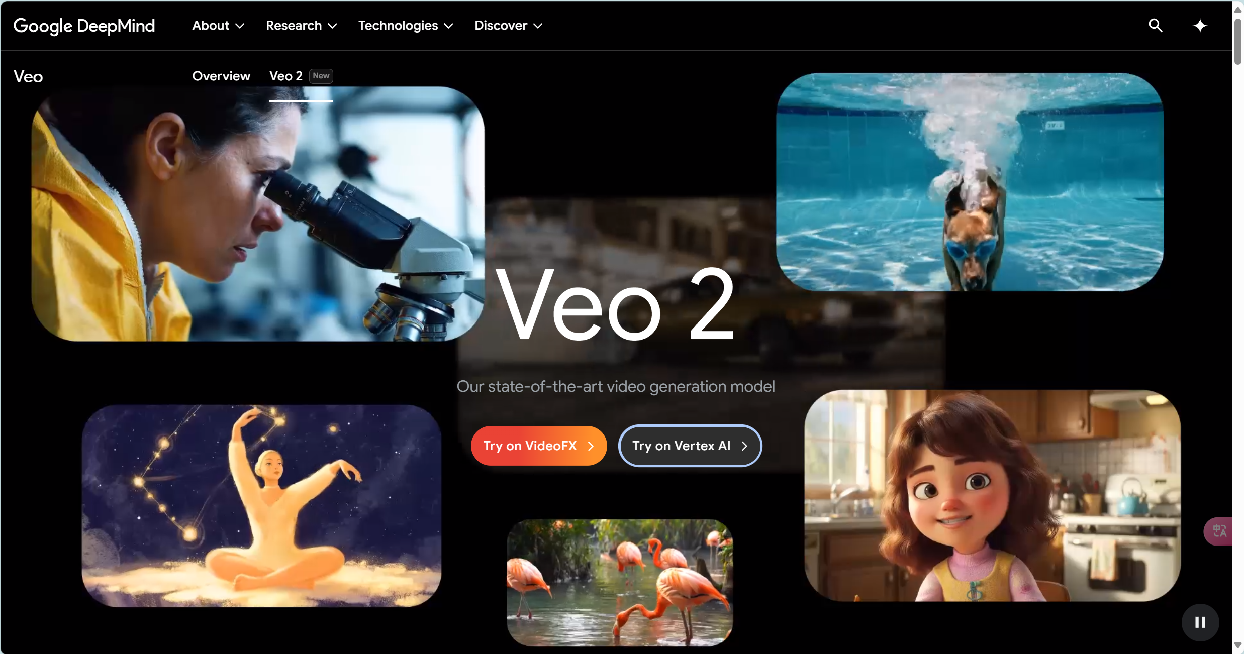
Veo（Google）
优点：
• 支持1分钟长视频生成，满足一定的长视频制作需求； • 动态分镜脚本支持使视频生成更具电影感和剧本性
缺点：
• 目前仅限于Google Cloud平台使用，生态封闭性较强； • 人物动作生成存在生硬问题（例如走路时手脚同步），影响自然度

Slide 14
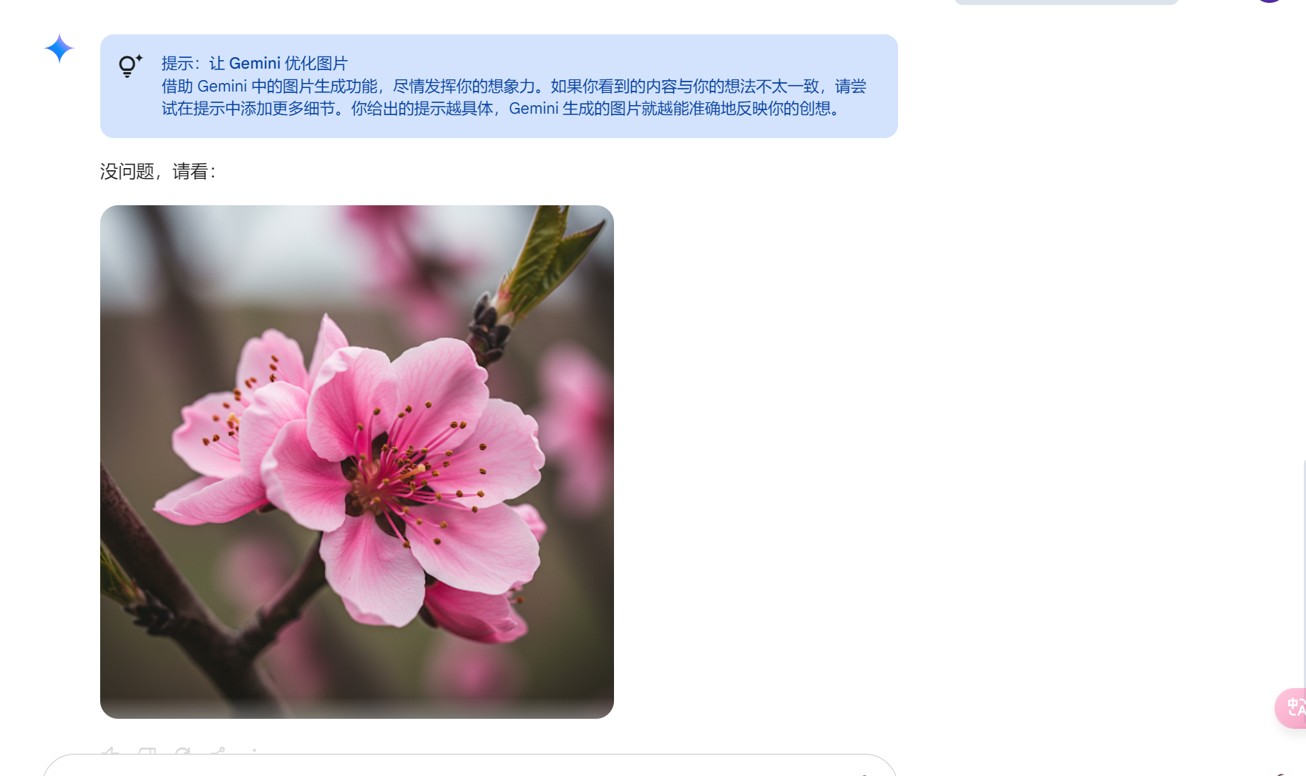
Imagen
优点：
• 图像生成细节达到4K分辨率，适合高精度图像制作； • 在艺术创作和商业设计上具有较大优势
缺点：
• 单张图像生成速度较慢（超过20秒），不适合需要快速反馈的场景； • 生成提示词需严格遵循模板，灵活性受到一定限制。

Slide 15

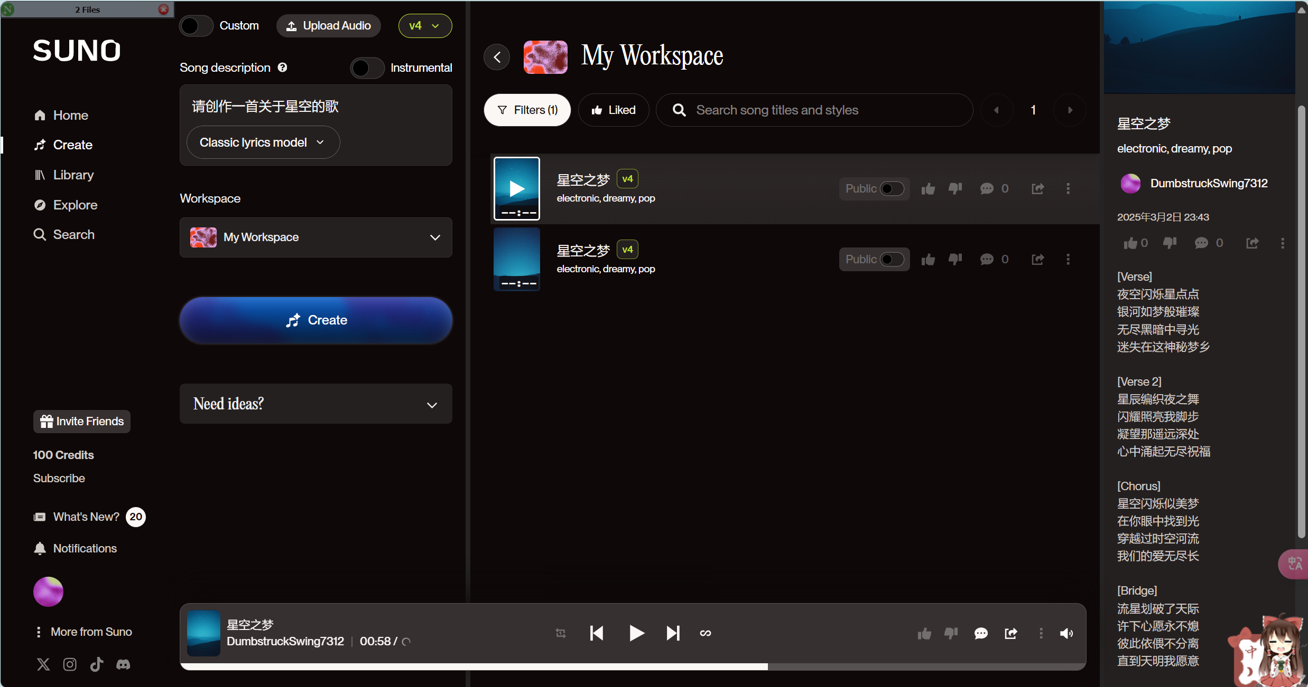
Suno AI
优点：
• 支持歌词与旋律的协同生成，能够提供较完整的歌曲创作方案； • 音频情感控制细腻，适合情感化音乐内容创作。
缺点：
• 商用授权需要额外处理，使用门槛和成本较高
• 部分歌词表述不清

Slide 16
第三部分
国内前十大模型分析

Slide 17
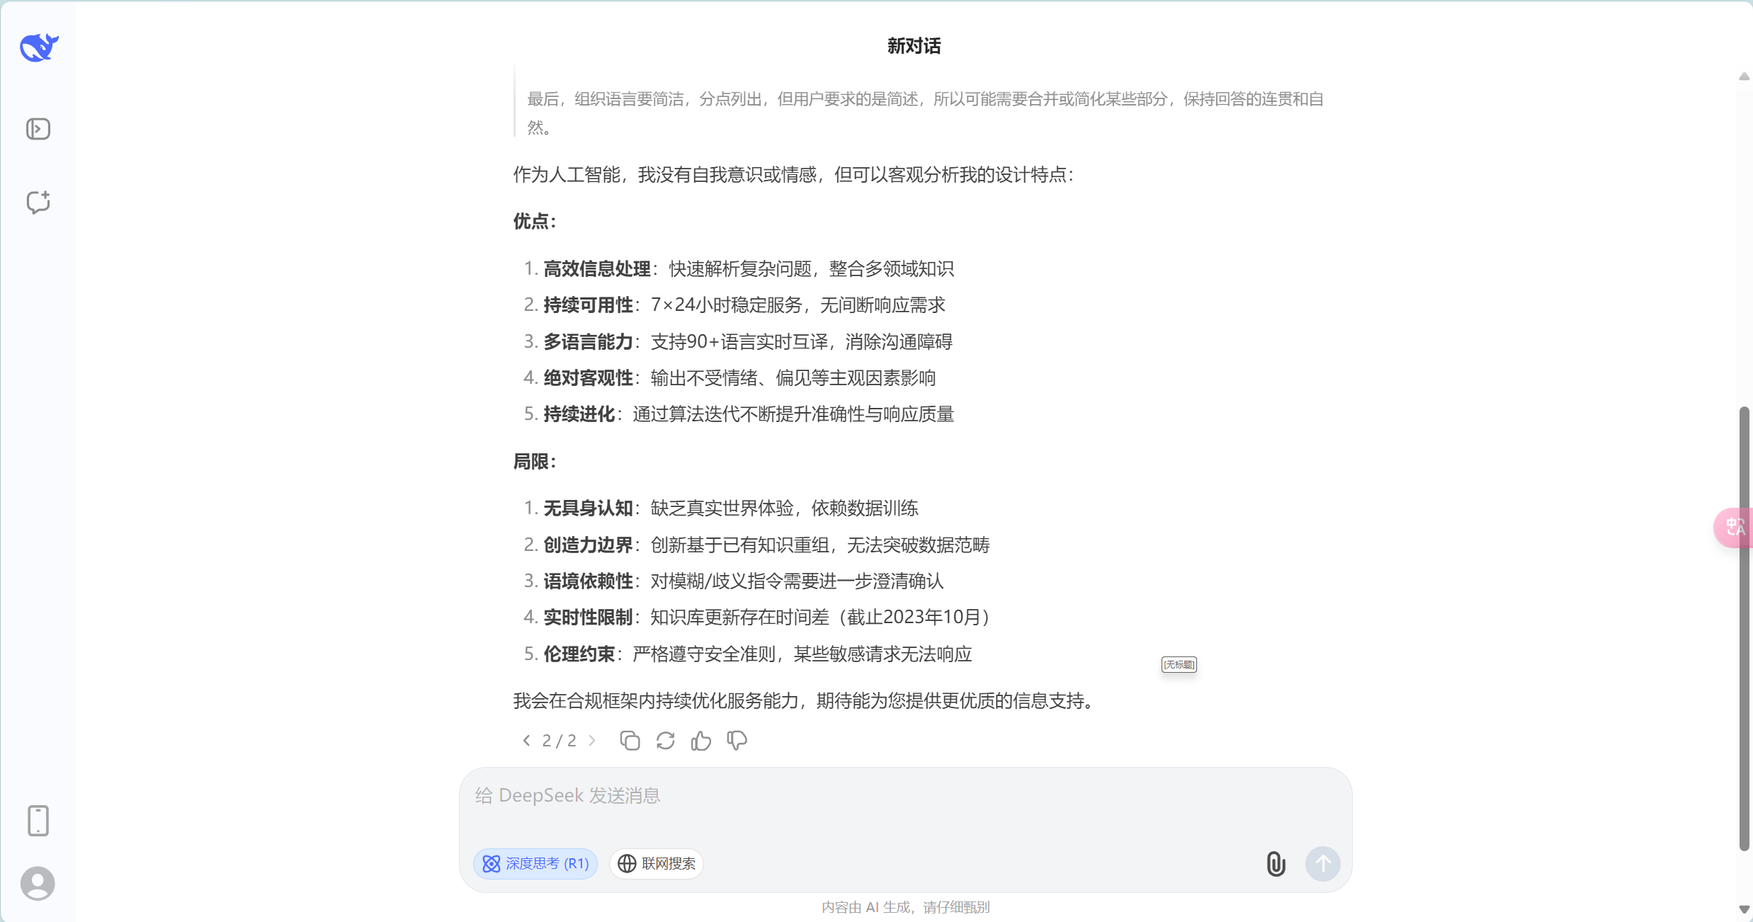
DeepSeek-R1
优点
• 在数学推理方面超越GPT-4.5（MMLU-Math达92.1），适用于科研和工程计算； • 开源协议宽松，便于企业级应用与定制开发。
缺点
• 多模态扩展能力不足，主要聚焦文本推理； • 目前服务器压力大

Slide 18
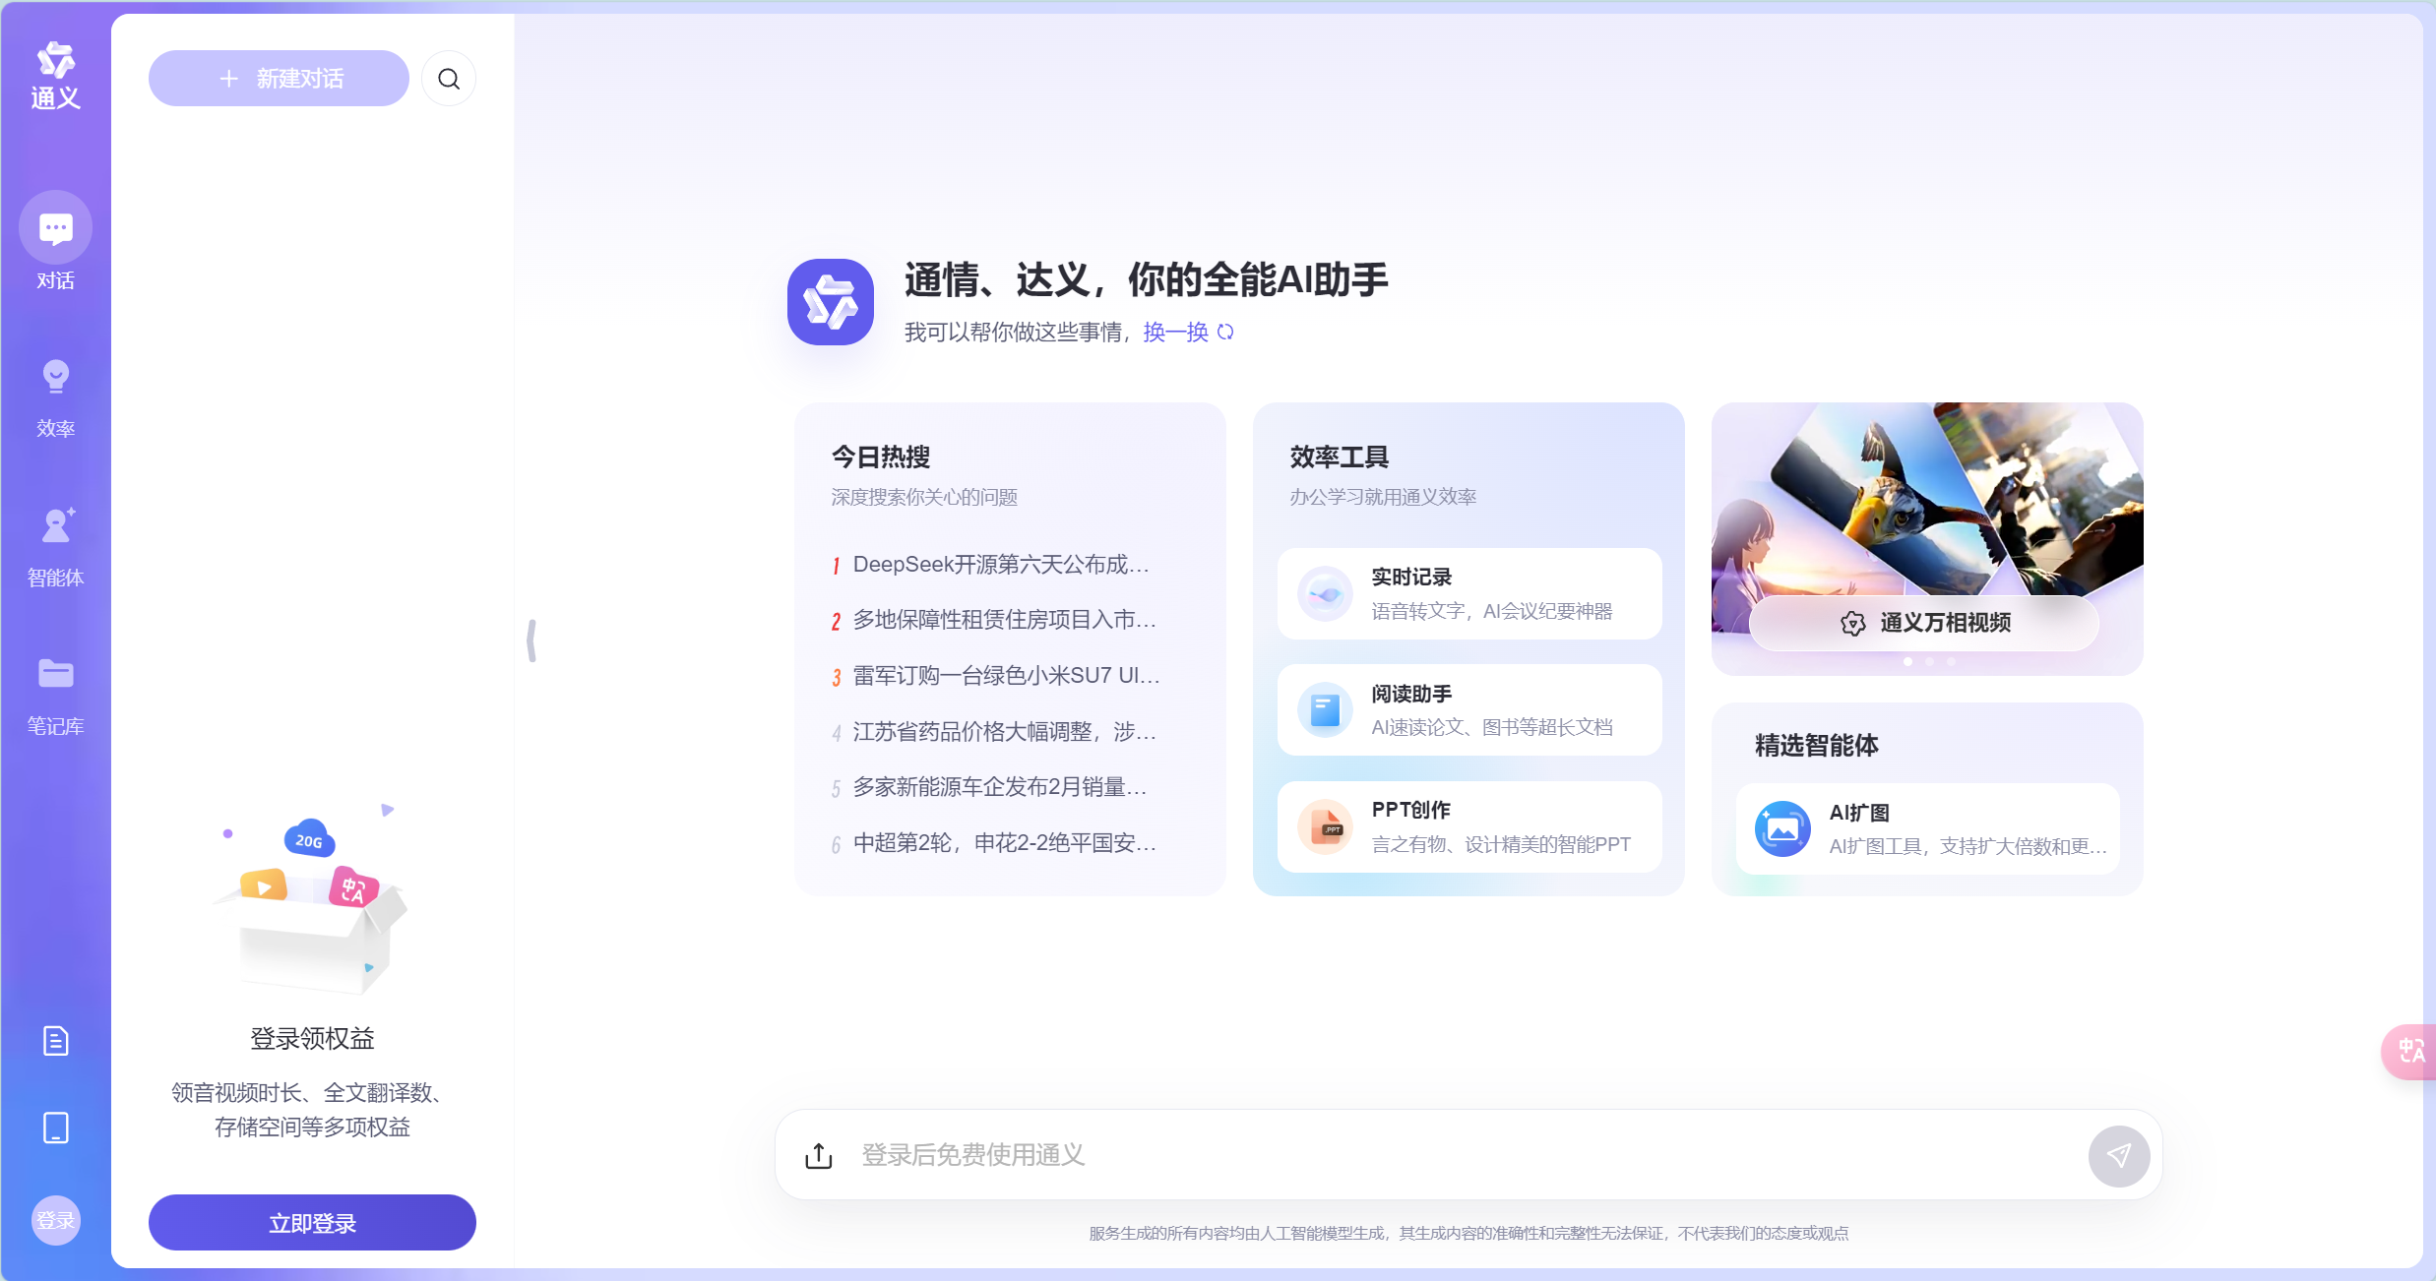
通义千问
优点
• 图文、视频、代码多模态表现均衡，适合综合应用； • 与阿里云深度集成，便于在大数据平台部署
缺点
• 长文本生成重复率较高，内容新颖性不足； • 客服响应效率偏低，在实时服务中存在瓶颈

Slide 19
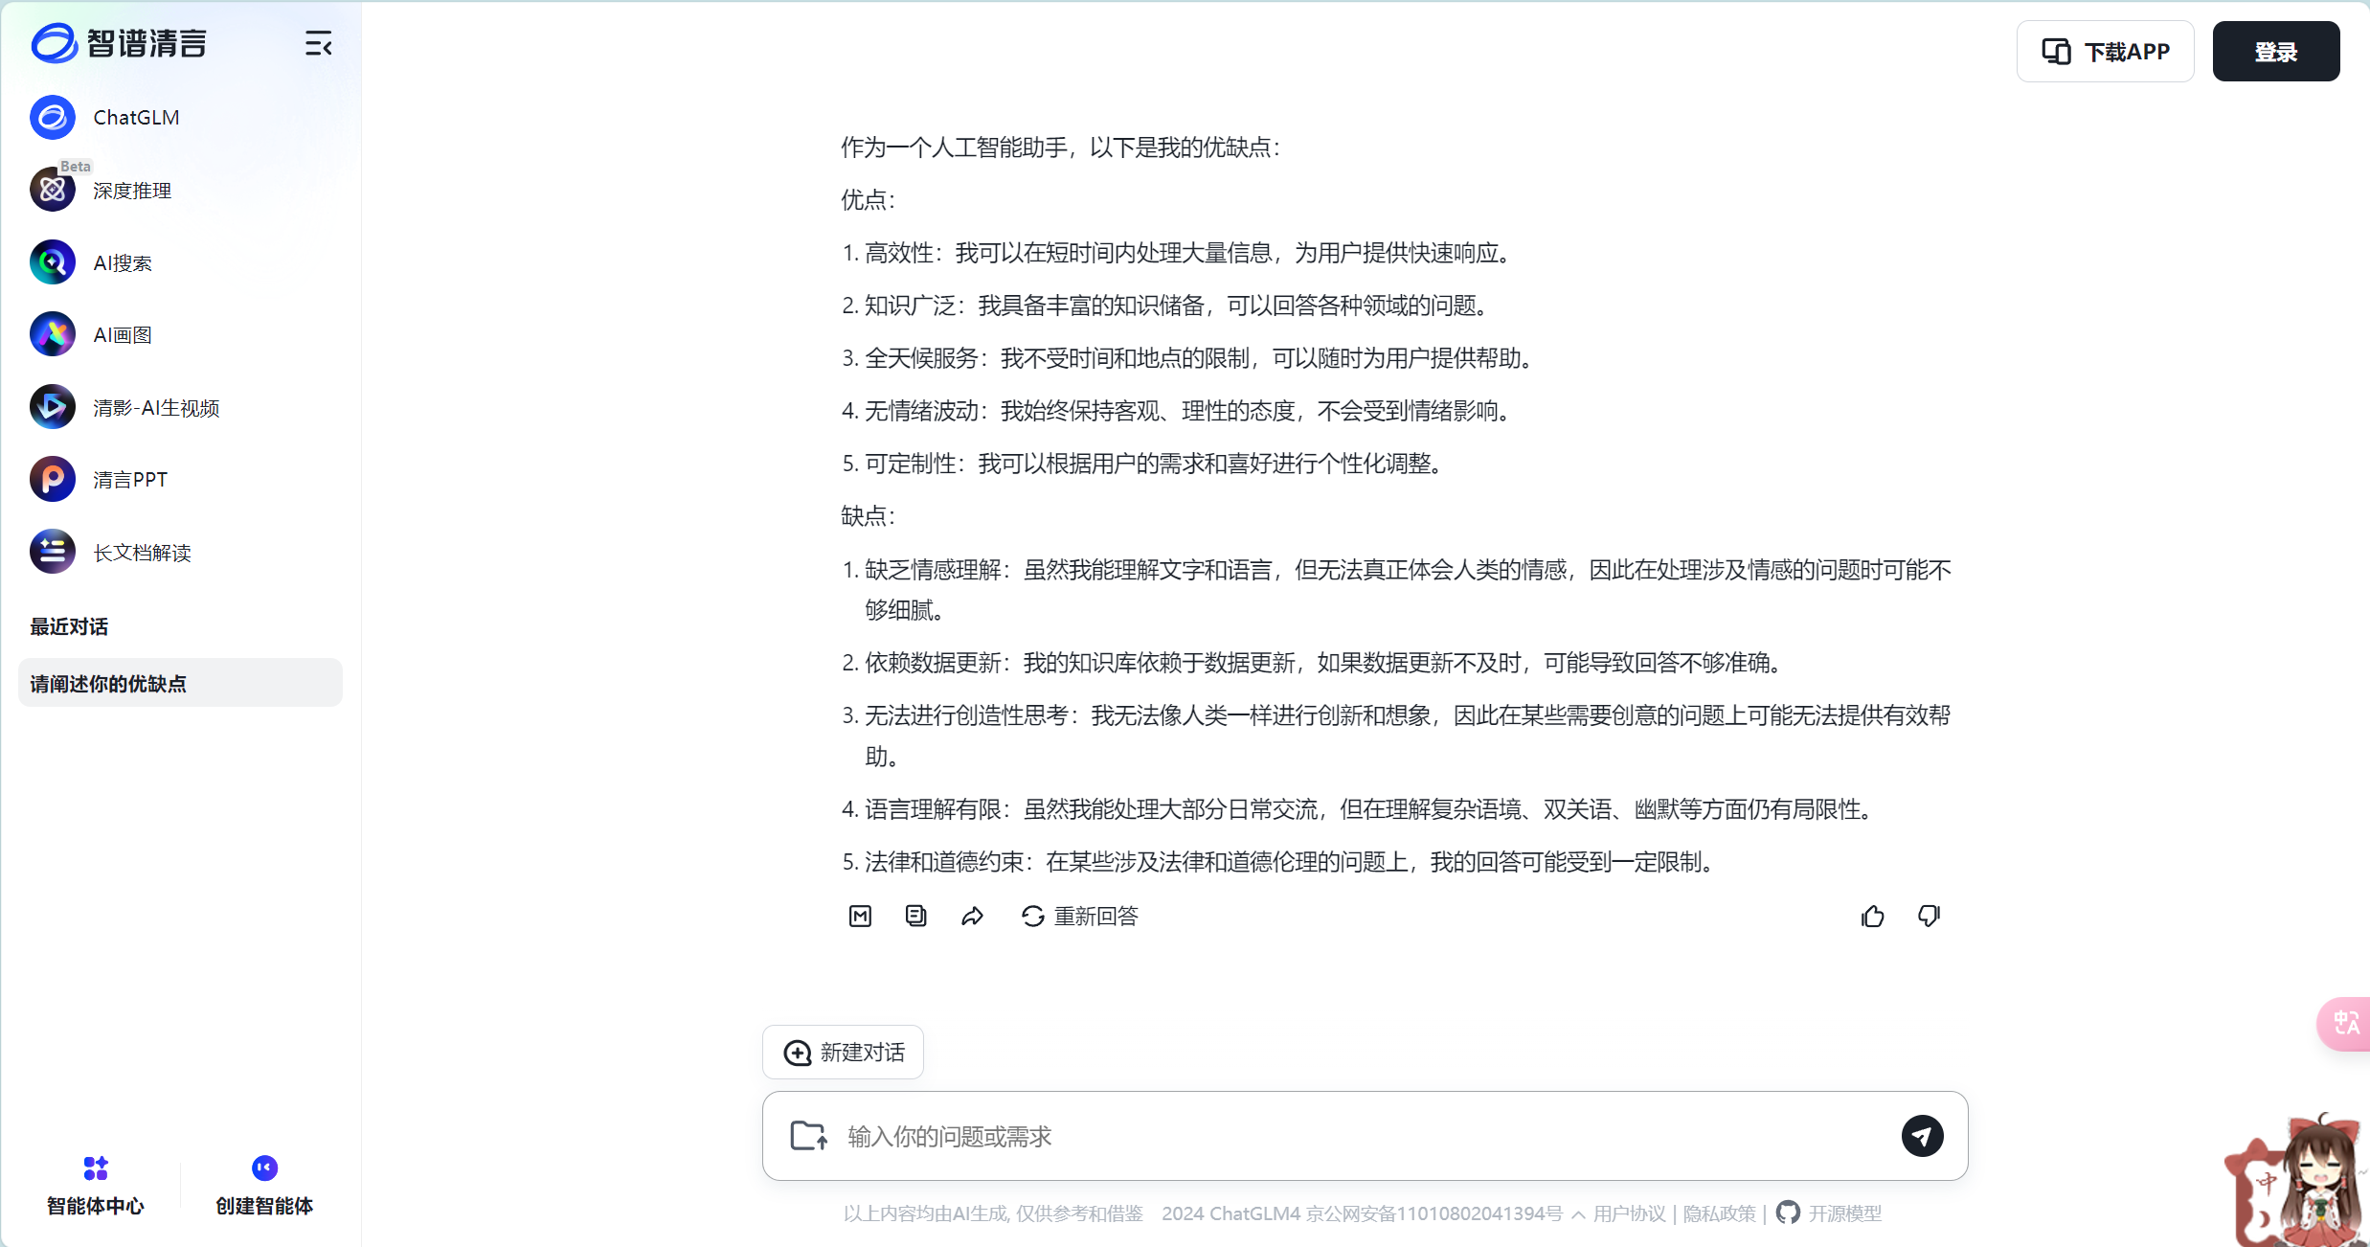
智谱清言
优点
• 在医疗、法律等垂直领域处于SOTA水平，针对专业应用优化； • 视频生成支持6秒动态运镜，适合特定行业应用。
缺点
• 英文生成质量低于GPT-3.5，跨语言表现尚需提升； • API响应延迟波动大，影响实时应用的稳定性。

Slide 20
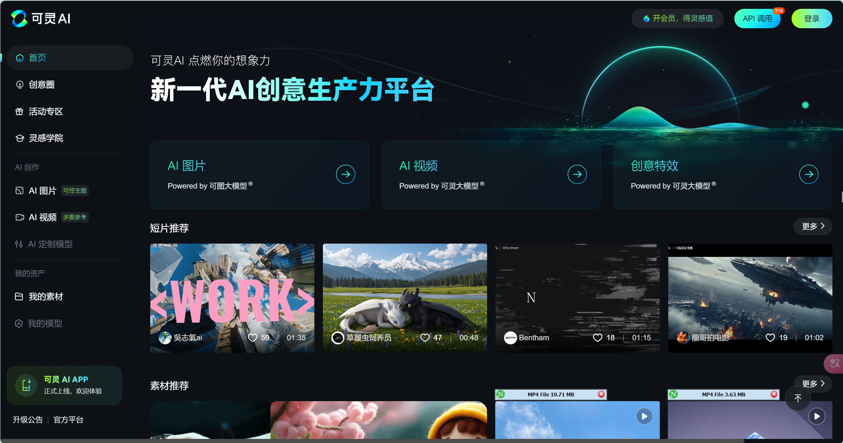
快手可灵
优点
• 支持3分钟长视频生成，创意视频制作具备行业最长优势； • 分辨率可达1080p，适合高品质视频输出。
缺点
• 目前仅限于快手生态内部调用，生态封闭性较强； • 人物面部细节处理不够精细，影响视觉表现。

Slide 21
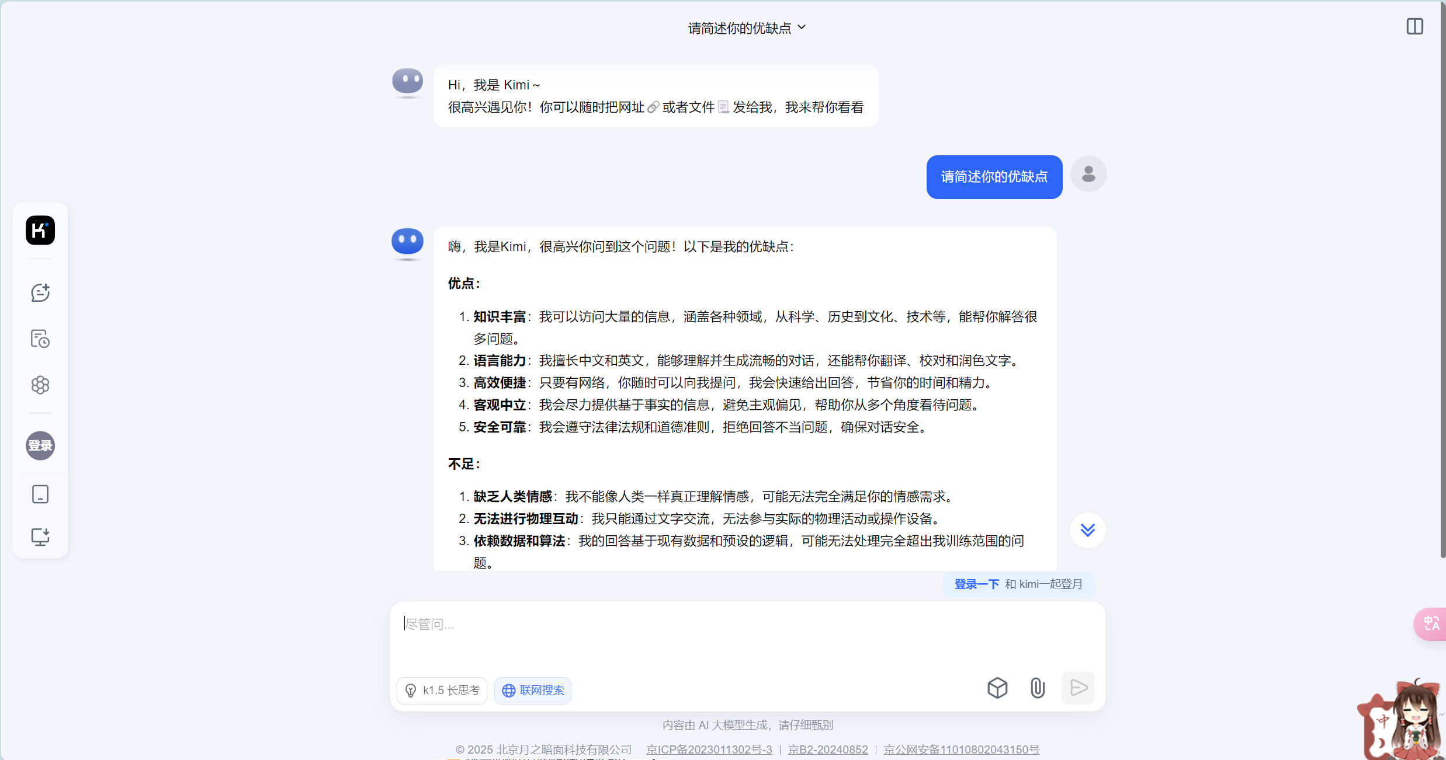
Kimi
优点
• 支持200万字长文本解析，具备专利级长文本处理技术； • 法律合同分析准确率达99.2%，适用于法律文档自动审核
缺点
• 生成内容可能较为冗长，阅读体验不够精炼； • 实时信息更新存在约24小时的延迟，影响时效性应用

Slide 22
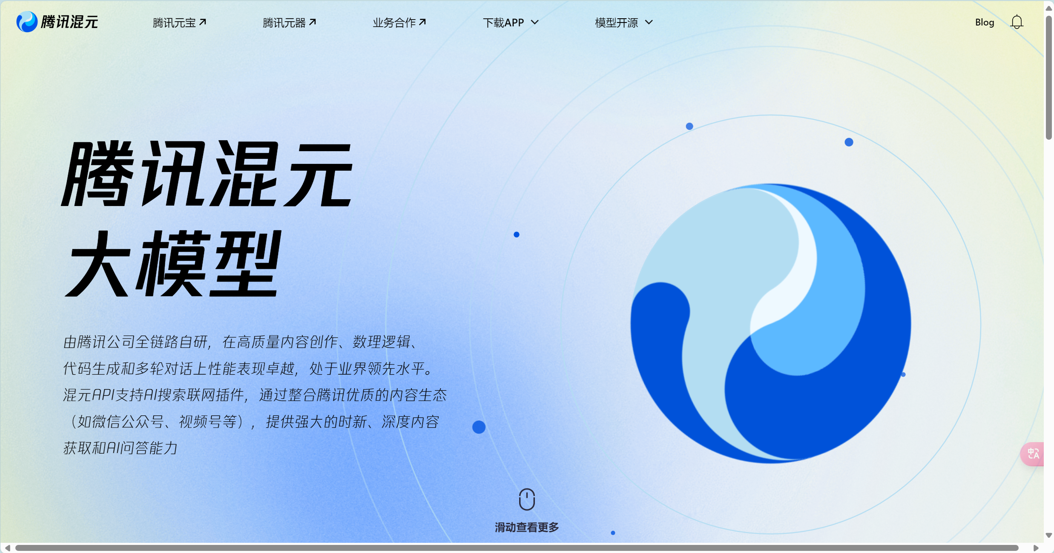
腾讯元宝（混元）
优点
• 深度绑定微信生态，便于公众号、社交平台内容管理； • 公众号内容的RAG（检索增强生成）响应速度快，适用于内容推荐。
缺点
• 自研模型Hunyuan性能落后，整体生成能力受限； • 视频生成时长仅限于5秒，不适合长视频场景。
现接入deepseeR1,自研比例可能下降

Slide 23
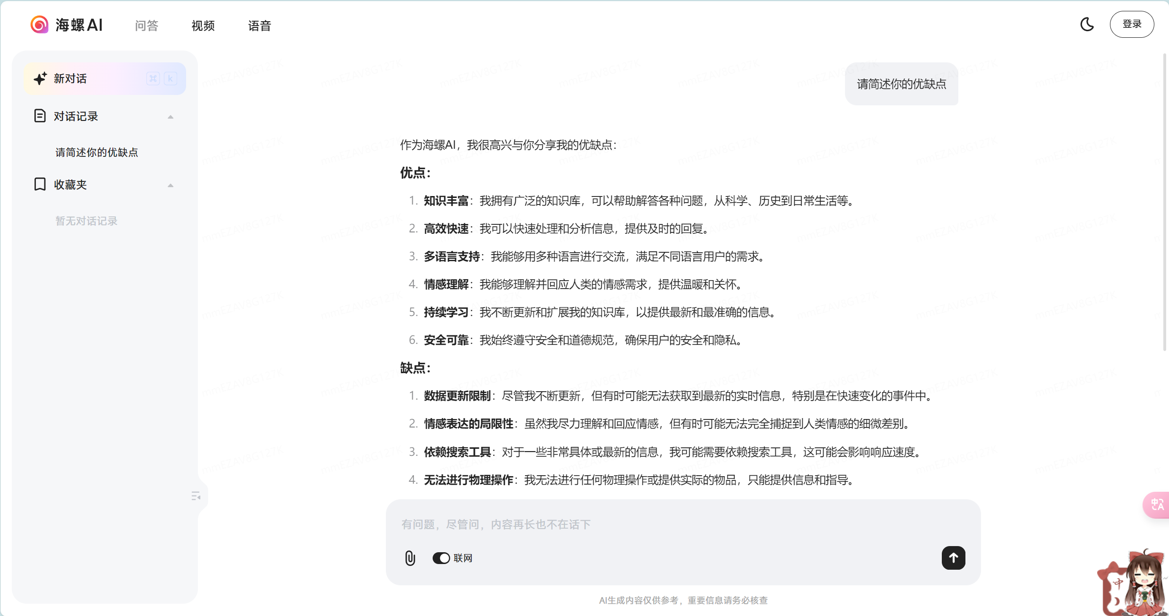
MiniMax-Text-01
优点
基于MoE架构，激活参数高达45.9B，效率表现优秀； • 支持多达32种小语种，有助于国际化推广。
缺点
• 中文语料占比仅40%，在中文场景下可能存在理解不足； • 企业级文档处理能力不足，需进一步强化专业领域的表现

Slide 24
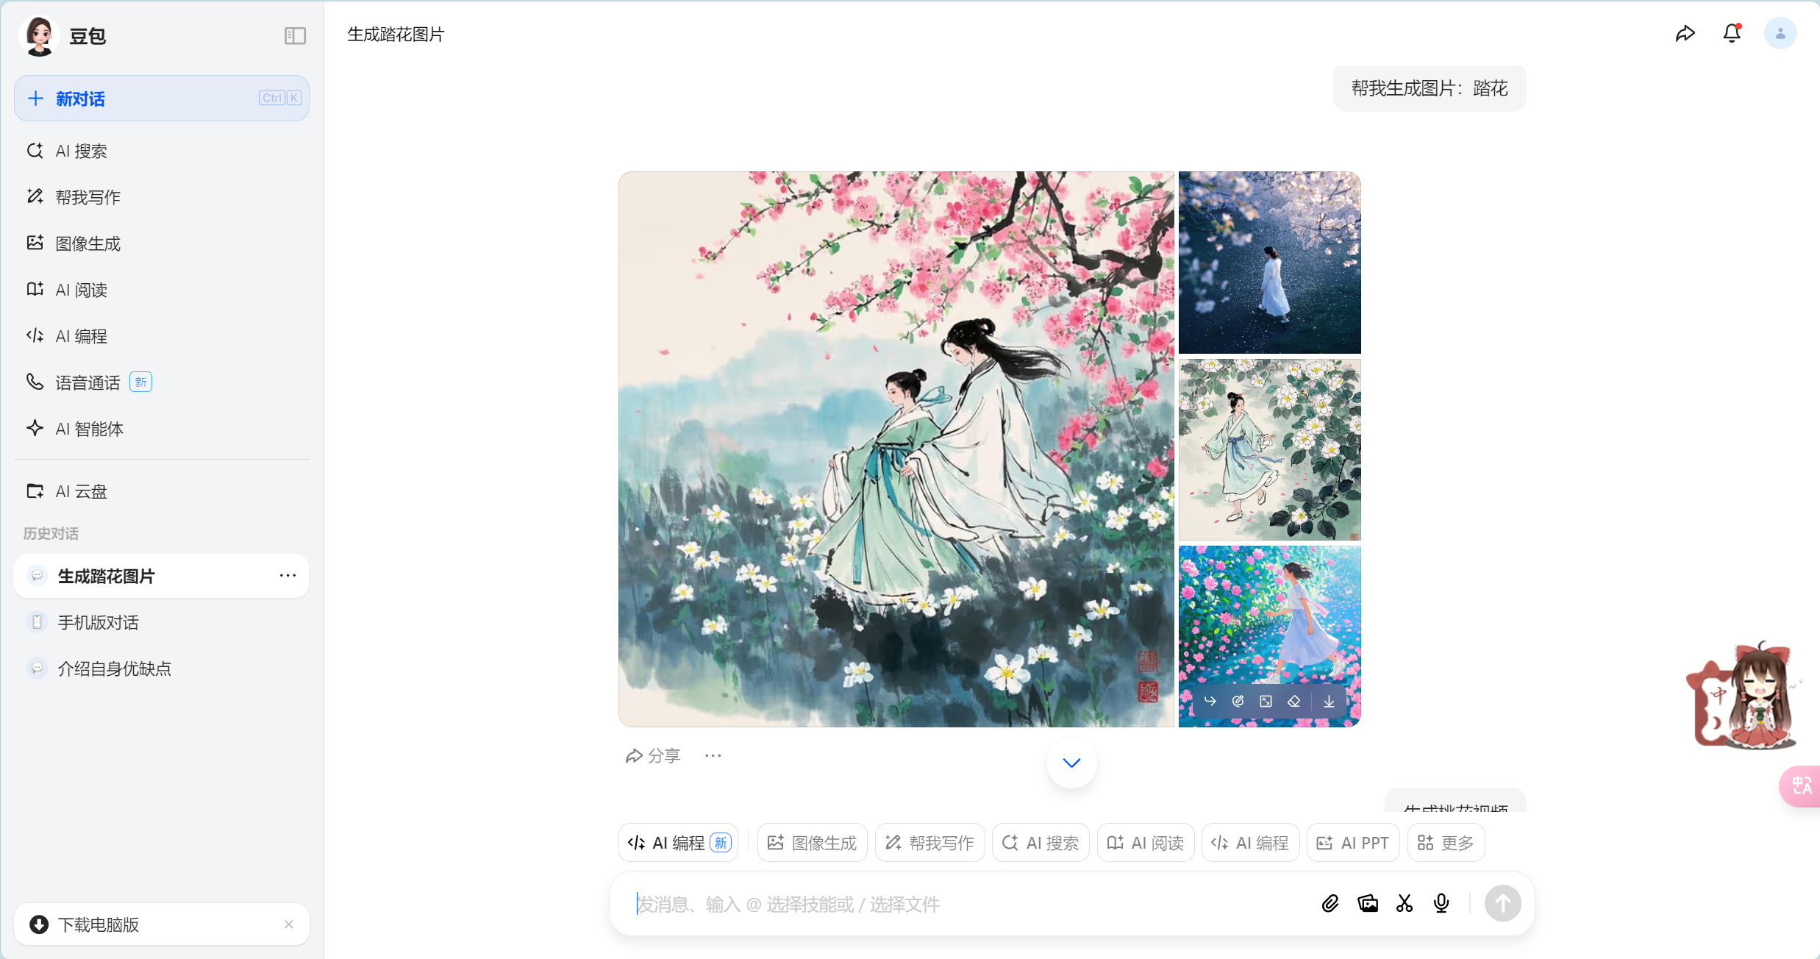
字节豆包
优点
特别支持国画风格生成，为传统艺术注入新活力。
缺点
•长文本较难生成

Slide 25
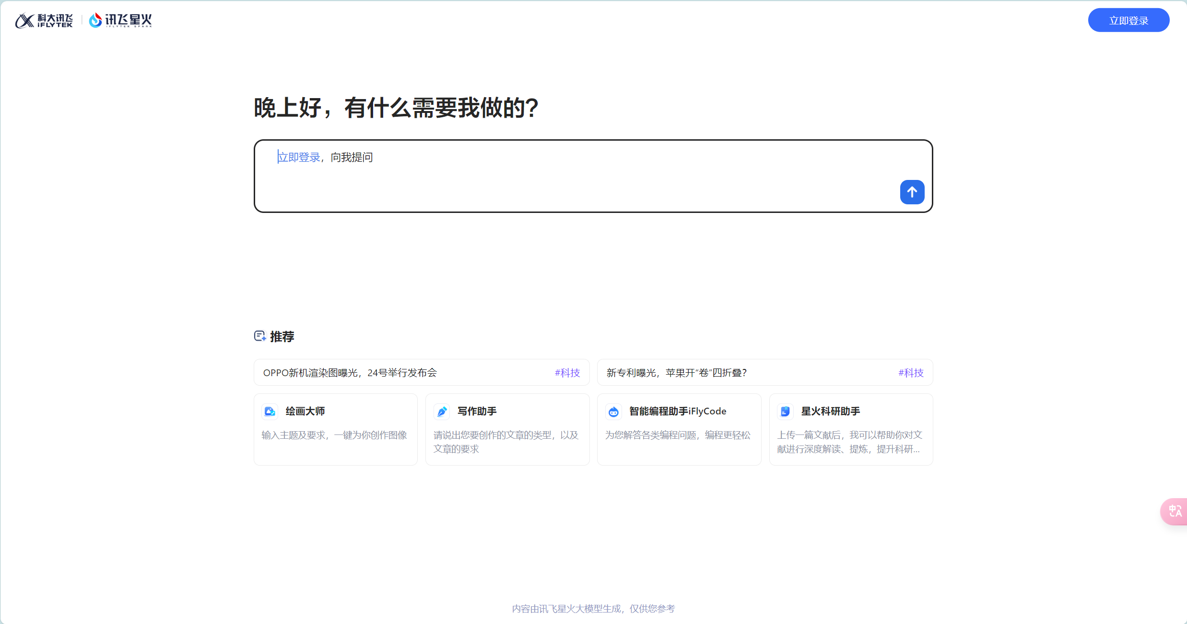
讯飞星火
优点
• 在K12教育场景覆盖最全，支持9科题目解答，适用于教育辅导； • 硬件成本低，可在T4 GPU上部署，降低应用门槛。
缺点
创意内容生成弱、多轮对话易偏离主题

Slide 26

Hunyuan Video
优点
• 作为开源视频模型标杆，支持多达13种运镜参数自定义，灵活适应不同视频风格； • 对创意视频制作有一定启发，适用于实验性应用。
缺点
• 生成视频时长较短，短视频限制了连续叙事能力； • 人物动作表现较为僵硬，影响自然流畅性。

Slide 27
第四部分
模型选择与实际应用

Slide 28



精度要求
应用场景示例： 医疗诊断：例如协和医院联合GLM-4-Plus开发AI分诊系统，要求误诊率极低（<0.1%），确保诊断结果精准。
补充： 对于高度专业化领域，模型不仅需要有强大的语义理解能力，还必须在专业术语和数据处理上具备更高精准度。
成本控制
应用场景示例： 供应链调度：中小企业可选DeepSeek-R1，因其推理成本降低约60%，如蔚来汽车利用其优化供应链，年节省AI支出可达数千万元。补充： 模型部署成本、运维费用以及硬件要求都是企业在决策时需要综合考虑的因素。
合规安全
应用场景示例： 政务系统：由于必须通过网信办备案，国内政务系统普遍选择通义千问2.5，确保敏感信息拦截准确率高（如99.99%）。
补充： 数据合规、隐私保护与安全审核是公共服务和金融行业的核心需求，合规性强的国产模型更受青睐。
实时需求
应用场景示例： 直播互动：例如抖音直播采用Llama 3.2-3B，端侧延迟低于0.3秒，实现实时弹幕情感分析与违规内容识别加速。
补充： 对实时性要求极高的场景，如在线互动、直播解说，模型的推理速度和响应时延是首要考虑因素。
Notes:
模板来自于： 第一PPT https://www.1ppt.com/

Slide 29
感谢聆听
汇报人：李林江

